Slide 1
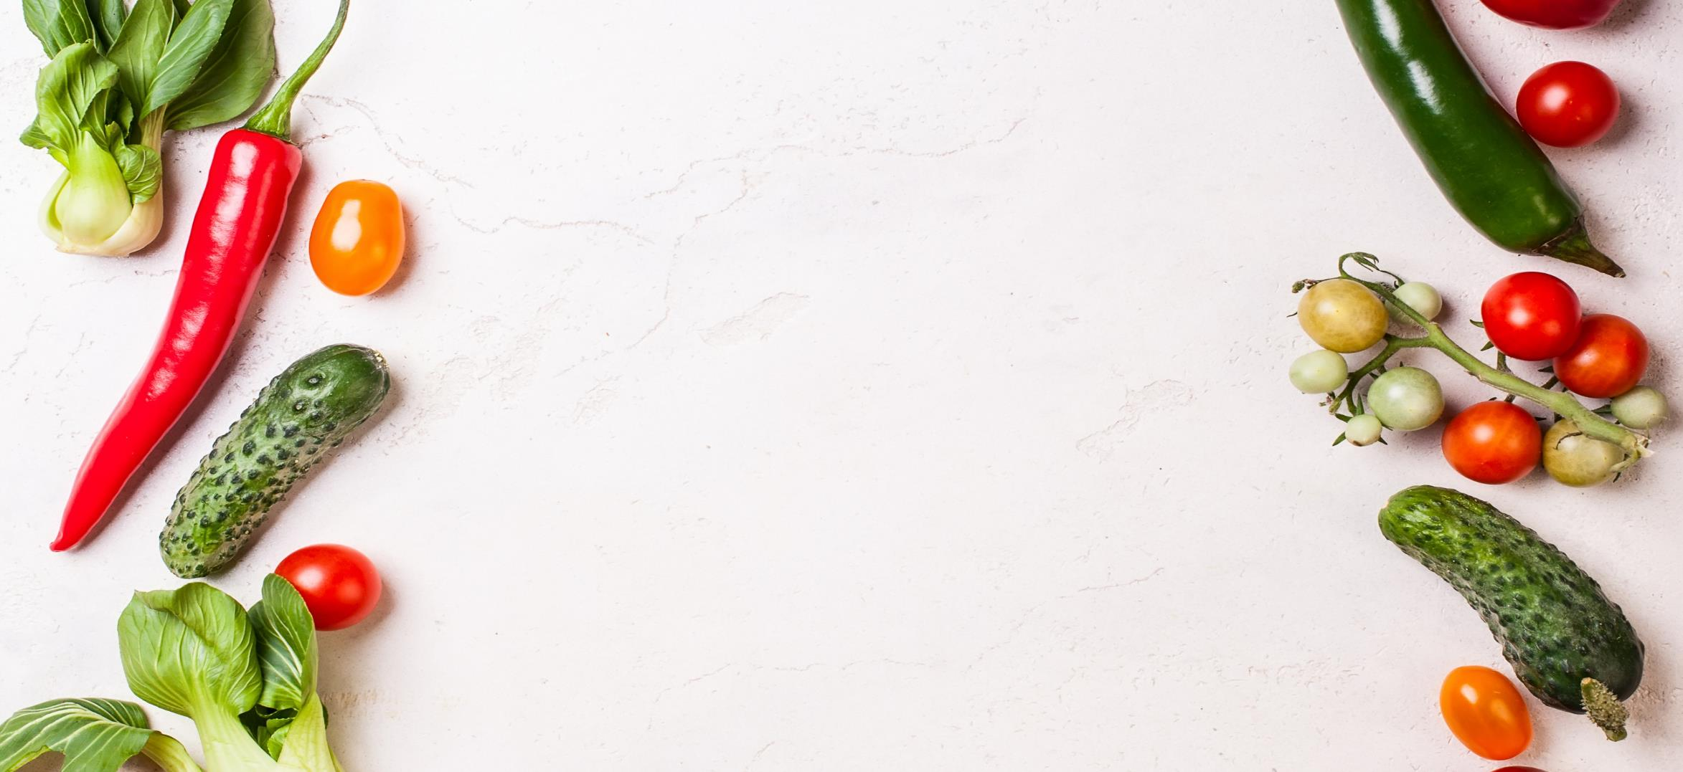


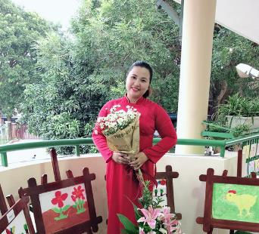
PHÒNG GIÁO DỤC VÀ ĐÀO TẠO QUẬN LONG BIÊN
TRƯỜNG MẦM NON NẮNG MAI
KHÁM PHÁ KHOA HỌC
Đề tài: Phân nhóm các loại rau, củ, quả
Lứa tuổi: Mẫu giáo lớn 5-6 tuổi
Thiết kế bài giảng
GV: Nguyễn Thị Lan Anh

Slide 2
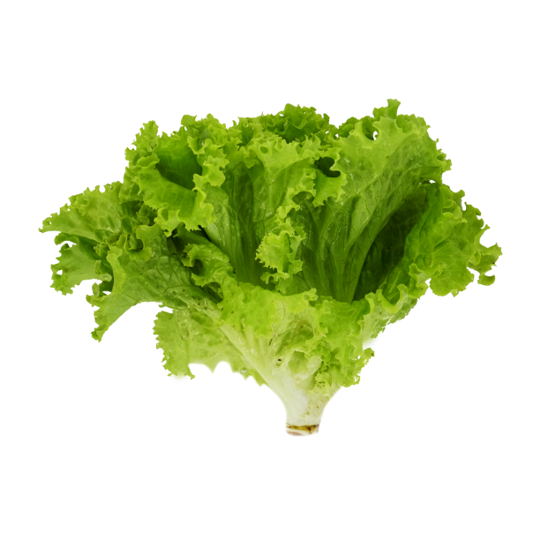

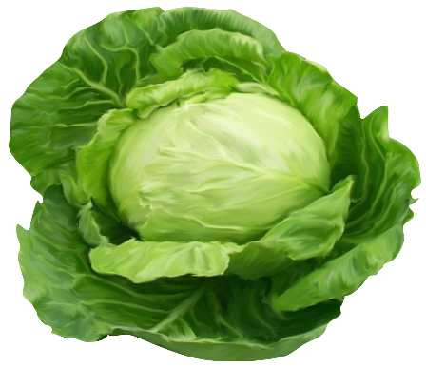
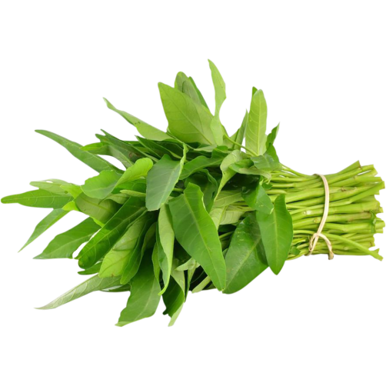
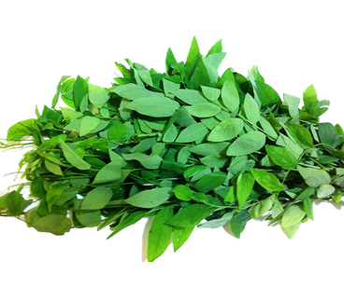
Rau ăn lá
Bắp cải
Xà lách
Rau ngót
Rau muống

Slide 3
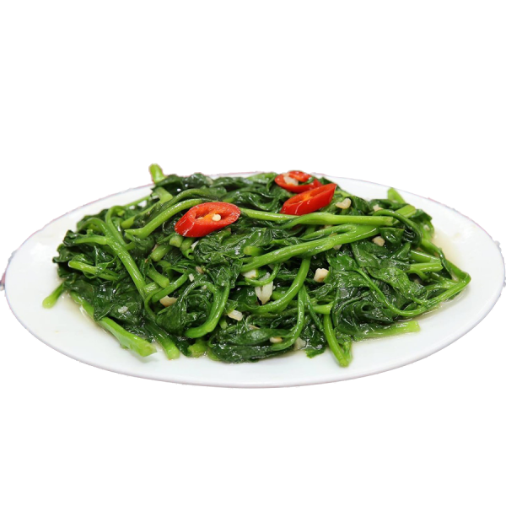

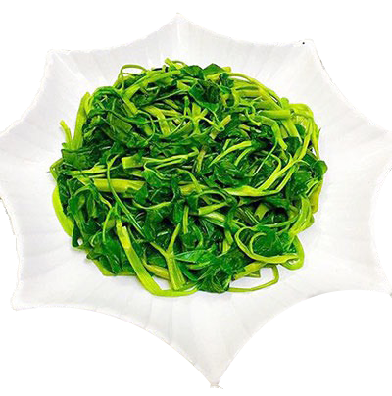
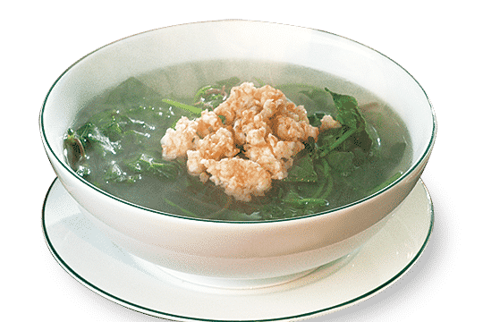
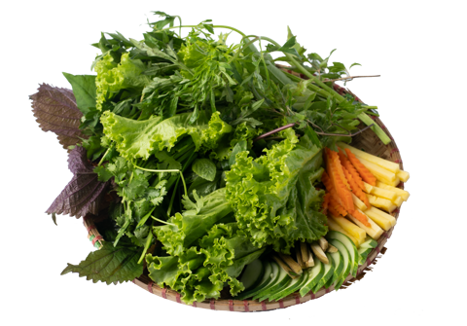
Các món ăn
Rau luộc
Rau xào
Canh rau
Rau sống

Slide 4
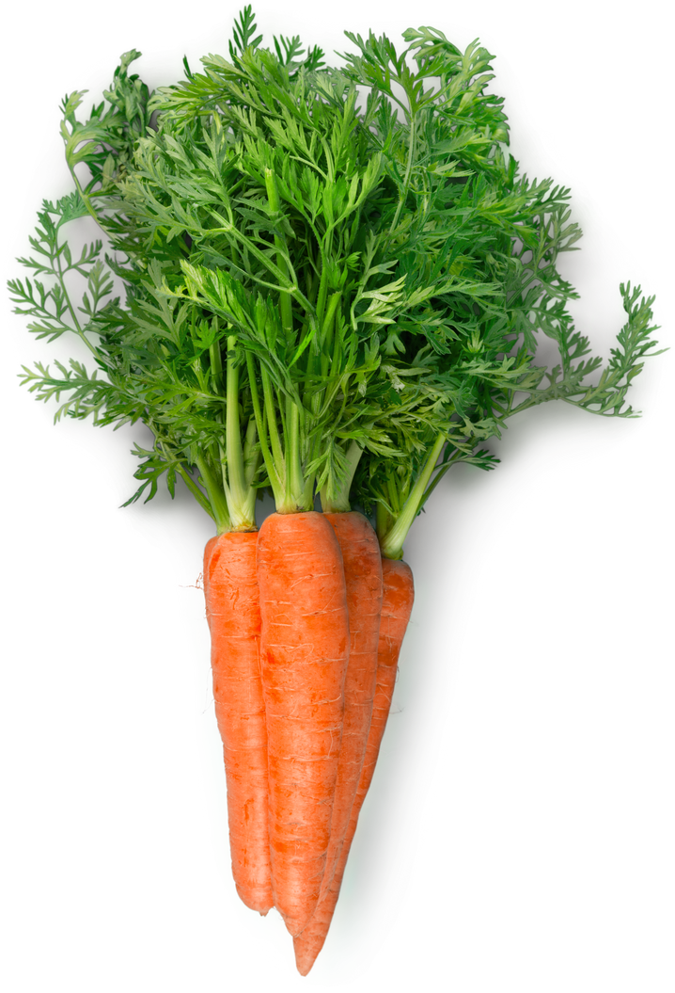
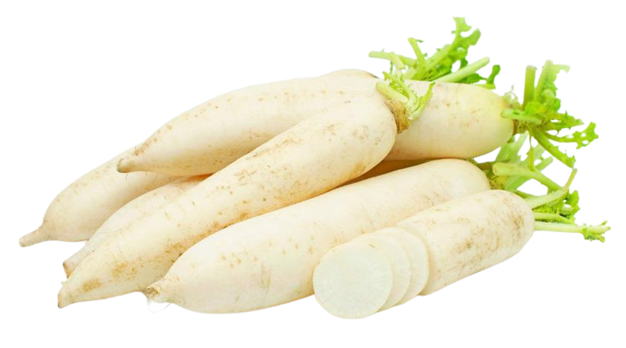
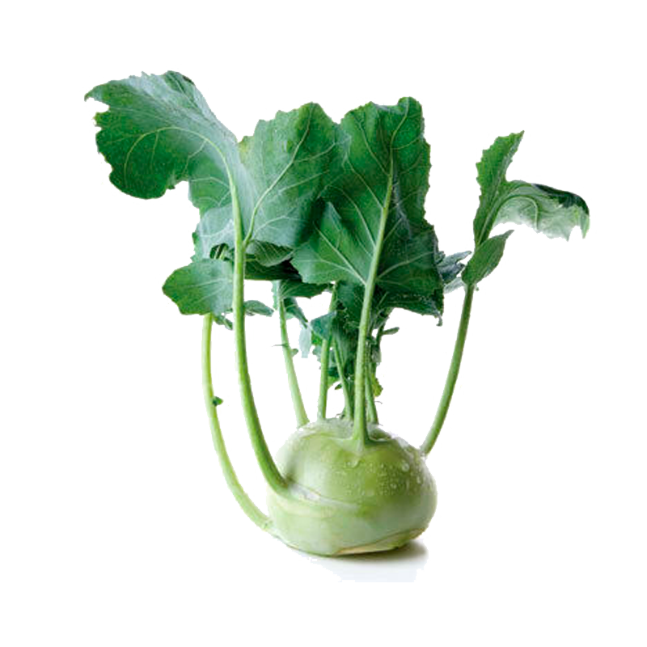
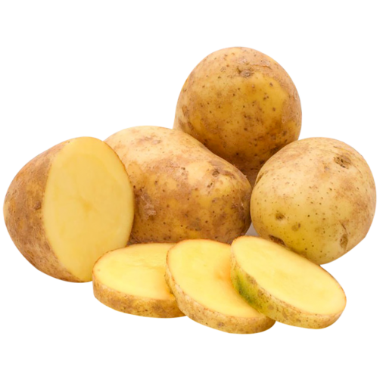
Rau ăn củ
Củ cà rốt
Củ cải trắng
Củ su hào
Củ khoai tây

Slide 5
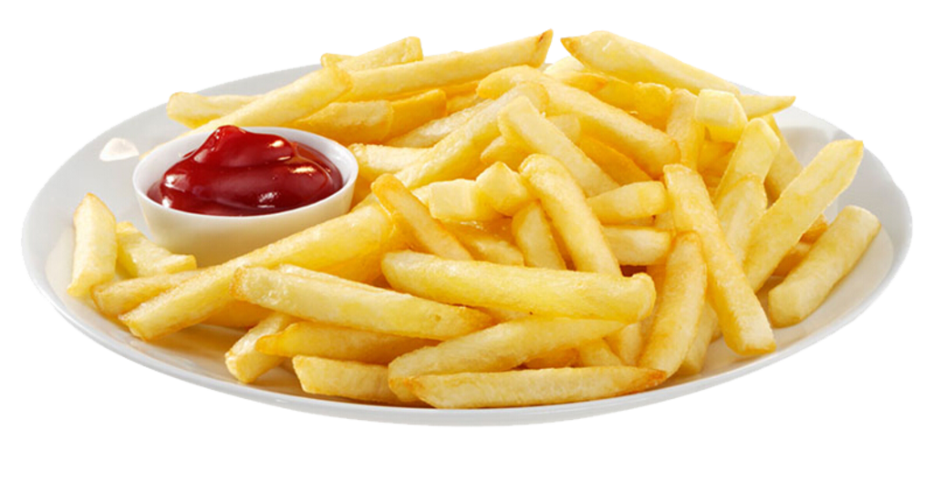
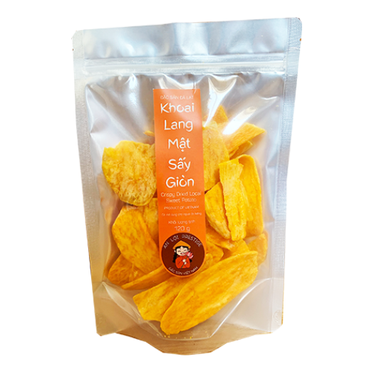
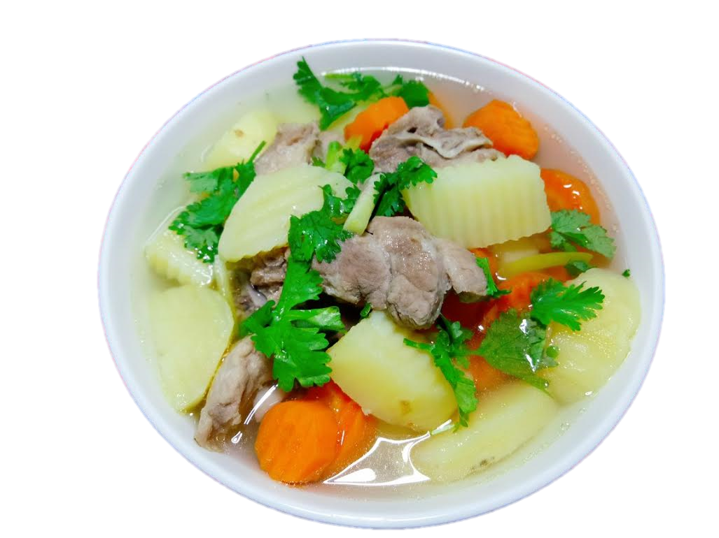
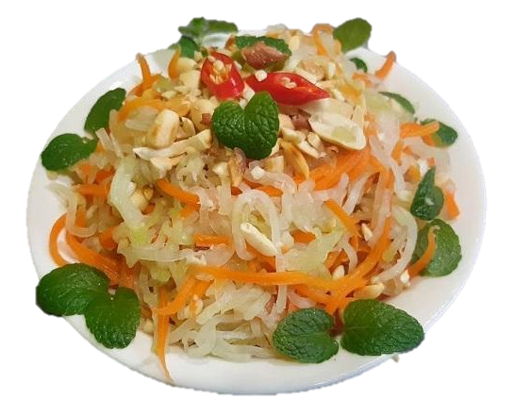
Các món ăn
Chiên, xào
Canh
Sấy giòn
Nộm

Slide 6
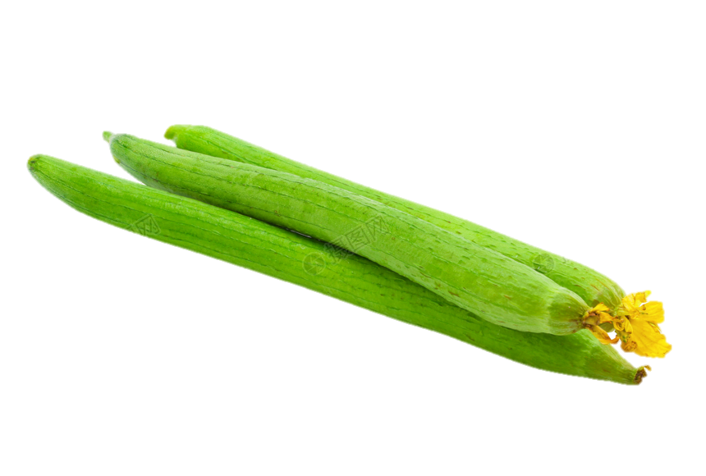
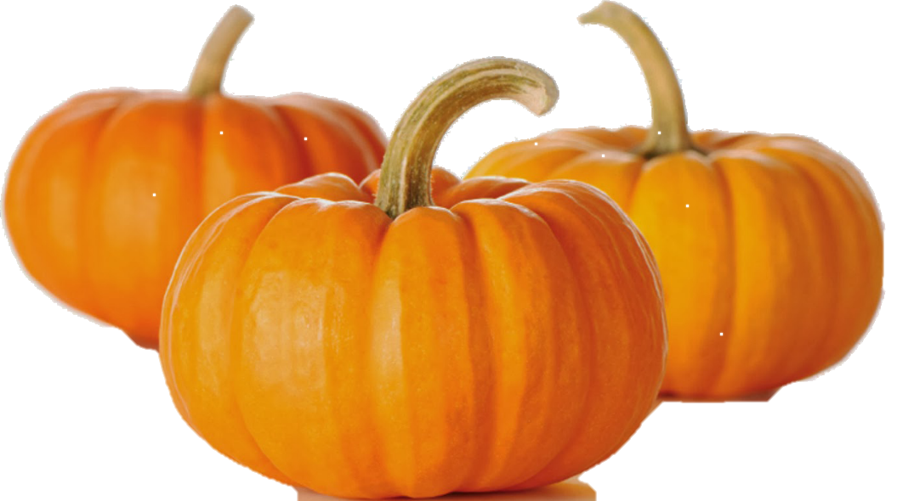
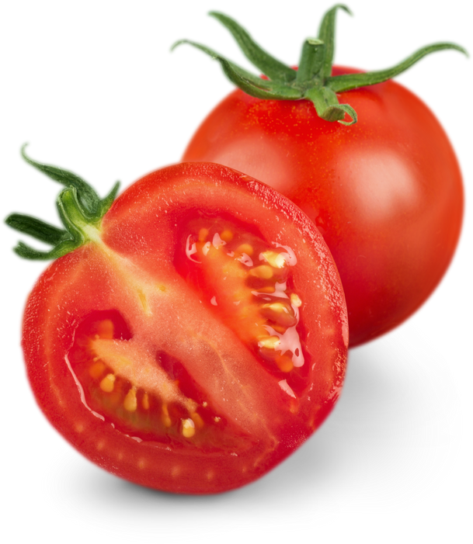
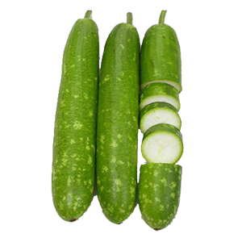
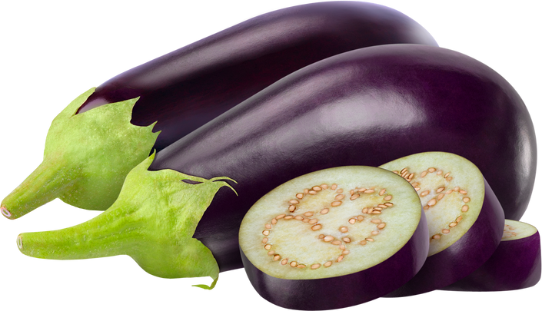
Mướp
Rau ăn quả
Bí ngô
Cà chua
Cà tím
Bầu

Slide 7
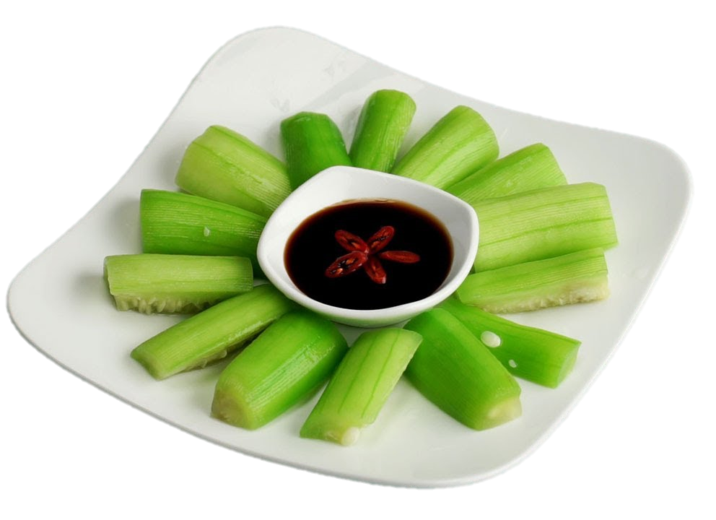
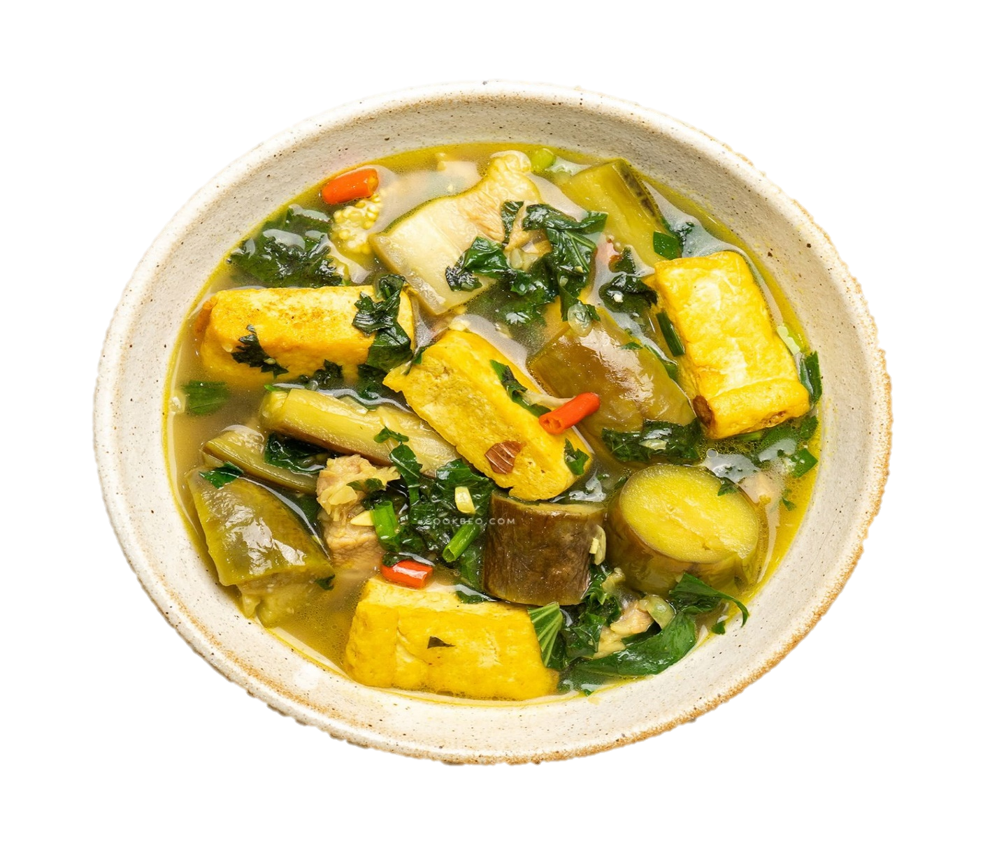
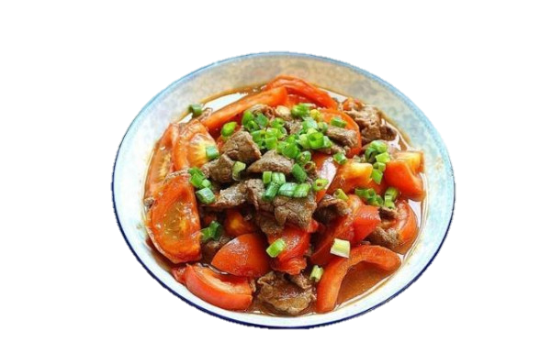

Các món ăn
Luộc
Nấu canh
Xào
Nước giải khát

Slide 8
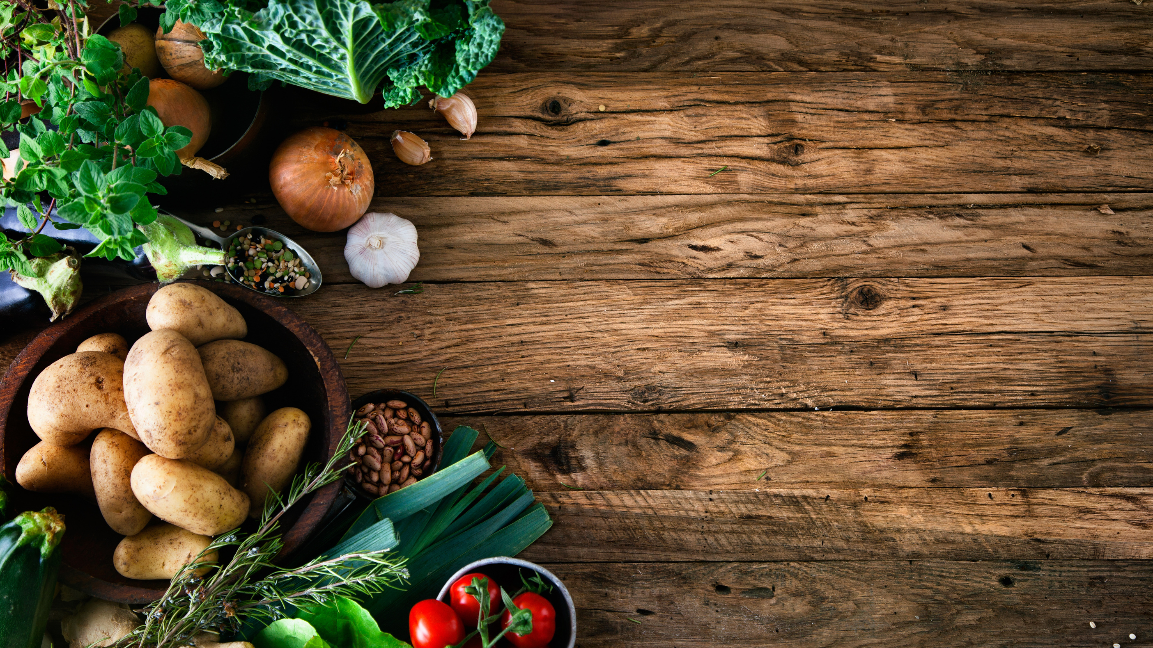
Tạm biệt các con!

